Slide 1
PHISHING

Slide 2
The Project Team
Dostonbek Islambekov – Data-Base and Server, the part of the Template and Experiments, and, the connection between the client and the server
Arik Livshitz – Data-Base and Server, the part of the Managaer, User, and Admin.
Ron Nefyodov – The client, the website for the Managers.
Daniel Miroshnichenko – The client, the website for the Admins, and the fake phishing website.

Slide 3
Project description in high level
מוצר באתר אינטרנט שמנהלי חברות/ארגונים יכולים להרשם אליו.
כל מנהל יוכל לעצב מייל מזויף מתוך מבחר מסוים באתר, להכניס רשימת מיילים של עובדיו ולשלוח את המייל.
כל עובד יקבל את המייל המזויף שיתחזה למייל מאתר מסוים (גוגל, פייסבוק, אינסטגרם ועוד...) ובו לינק לאתר מזויף שבו יתבקש להכניס את פרטי חשבונו.
ברגע שליחת המייל יווצר מודל נתונים בשם User עבור כל אדם אשר אליו נשלח המייל, נעזר במודל הזה וכך נוכל לעקוב אחרי כמות האנשים שאכן נכנסו לאתר ולעדכן את הסטטיסטיקות של כמות האנשים הנענו למייל ולהציג את המידע בפני המנהל.

Slide 4
למי הפרויקט מיועד? מה הוא כולל?
פרויקט זה מיועד לאנשים כגון – מנהלים של חברות, של בתי ספר וכו' פלטפורמה שנותנת להם לבחון את העובדים/תלמידים שלהם, כיצד הם יודעים להתמודד עם סכנת הפישינג באינטרנט, וללמד את אילו שלא יודעים איך להתמודד איתם.
הפרויקט כולל כמה רכיבים, את הדאטא בייס – היכן שאני שומר את כל הנתונים הזקוקים לי על מנת לאפשר לאנשים להשתמש בפרויקט זה, ובנוסף לכך שני אתרים – אתר אחד שמשמש לכניסה של מנהלים – שם הם יוכלו ליצור את המייל שהם ישלחו לאלה שהם יבחנו, והאתר השני הוא האתר אליו יגיעו האנשים אשר ילחצו על הלינק ולא יהיו מודעים לסכנות התקפות הפישינג – ושם הם יוכלו לקרוא ולהשכיל ולמנוע תקיפות עתידיות מסוג זה.

Slide 5
Modules of the solution
User – Connection between the manager and the worker.
Experiment –The actual experiment each manager creates.
Template – Options available as an email.
Manager – The module of the manager.
Admin – us, who can overlook and edit everything.

Slide 6
Project flow
Manager registers in
Manager creates his first experiment
Manager sends the mail to several emails
Users press the link
Manager gets the statistics back

Slide 7
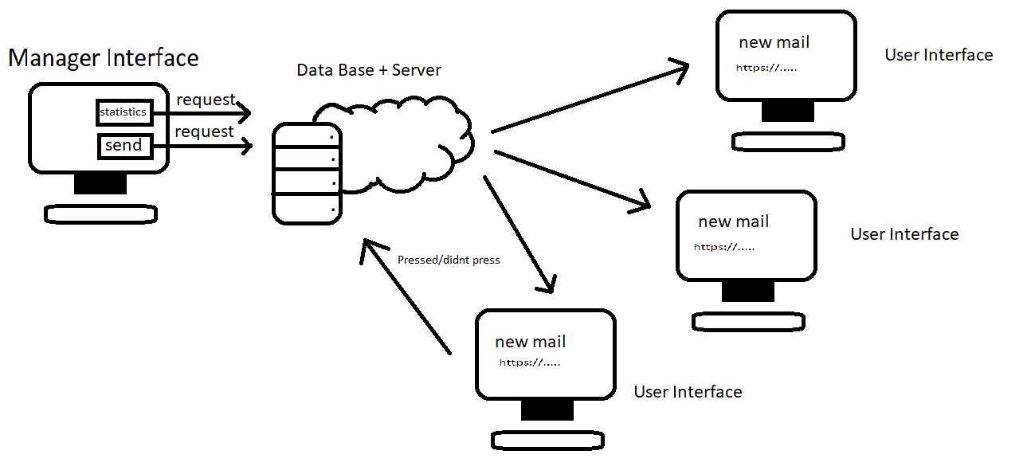

Slide 8
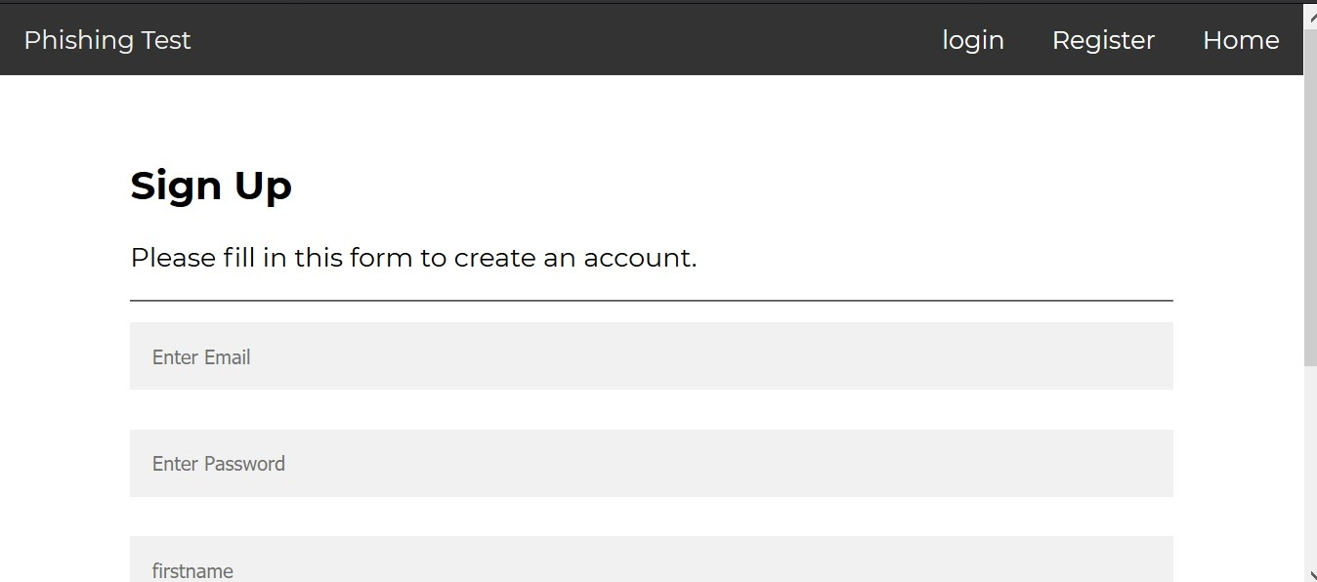
register

Slide 9
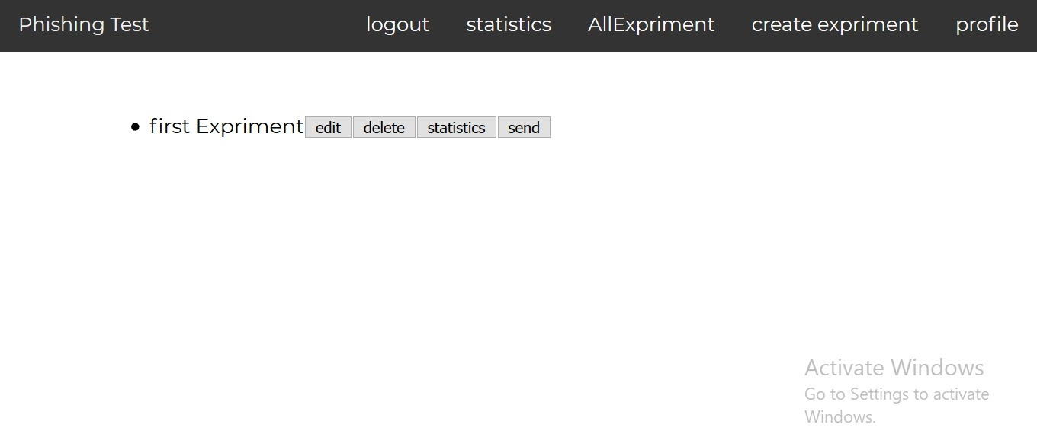
After login

Slide 10
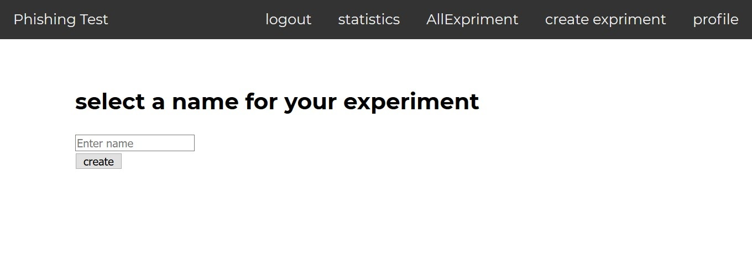
Create experiment

Slide 11
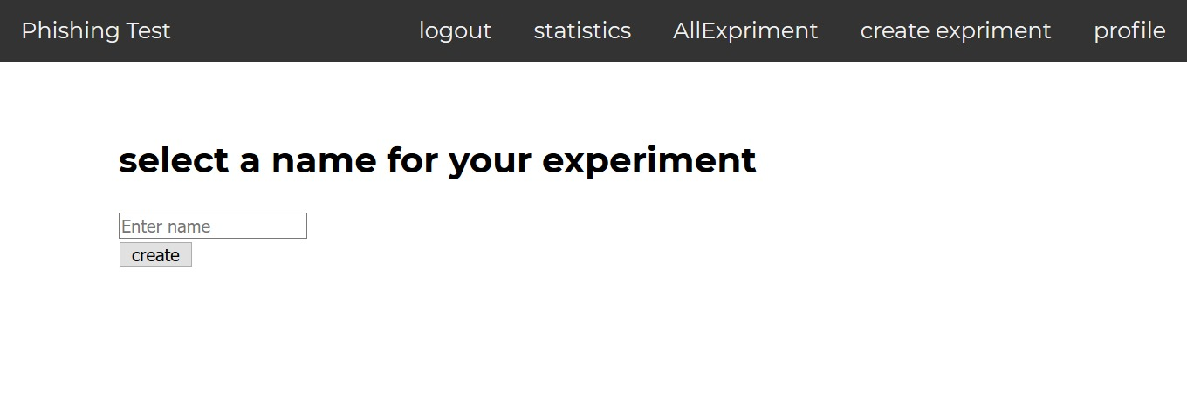
Send the email

Slide 12
Show it in your mail

Slide 13
